Slide 1
线段树
并查集
可持久化
树链剖分
数据结构1
2017 ACM Summer Training Day 6
—— aqx

Slide 2
假设你已经掌握了这些内容
线段树，LCA,并查集的基本模板和用法。
每种算法大约有20道题目以上的题目积累量。
所以，线段树、LCA，并查集的基本模板和用法，不讲。
树链剖分，可持久化思想，splay，会详细讲基础。

Slide 3
简单的总结
并查集：维护连通性，支持合并，和查询两种操作。
LCA：询问一棵树上两点的最近公共祖先，主要有离线（并查集）在线（倍增）两种思路。
线段树：维护区间的利器。主要支持区间修改，区间查询两种操作。
衍生的知识点：
1.利用并查集维护二分图、三分图...结构。
2.利用并查集维护区间染色操作。
3.扫描线。
4.树链剖分。
5.可持久化。

Slide 4
热身
一条直线上有N个炸弹，每个炸弹的半径是Ri，问：每个炸弹开始引爆，将有多少炸弹爆炸？

Slide 5
热身
给你一个N个点,M条边的图，定义dis(a,b)为a到b的路径中，最大边的最小值。
求∑dis(a,b)。
N<=100000，M<=1000000。
来源：bestcoder 某场次。
区域赛Cu难度。

Slide 6
热身
N个罪犯，M对敌对关系E(a,b)，一共只有两个牢房，要把这N个罪犯全部关进牢房中，问：怎么关押，才能使得同一个牢房中的敌对关系E(a,b)的最大值最小？
N,M<=1000000
来源：NOIP原题《关押罪犯》
难度：区域赛Cu~Ag

Slide 7
热身
题解1：
显然题目应该是满足二分特性的，二分答案。那么也就是说，要把所有的点分成两个集合，集合内不能有>=答案的边，问是否可行。
转换成了二分图判定的问题，黑白染色即可。
复杂度logM*(N+M)。

Slide 8
热身
题解2：
敌人的敌人啊，是朋友啊。并查集没办法把俩敌人绑一起，但是可以把敌人的敌人和自己绑一起。
从大到小枚举每一组敌对关系，把这一对敌对关系涉及的(a,b)，a和enemy[b]合并，b和enemy[a]合并，直到不能为止。
（实际上不也是在维护一幅二分图吗？）
复杂度MlogM

Slide 9
热身
题解3：
用1~N来表示让第i个人住在第一个牢房这种决策，用N+1~2N来表示让第i个人住在第二个牢房这种决策。边从大到小排序。
第一条边(a,b)，那么就需要合并(a,b+N),(a+N,b)。(a,b+N)意思是要让答案小，第一个人住1号牢房，第二个人就必须住2号牢房，绑定了这两种策略。
一直重复上述操作，直到某次合并之后,a和a+N到了同一个牢房，就说明此时此刻不行。
复杂度O（MlogM）
notice：题解2、3都可以用来做二分图判定。

Slide 10
例题
在一条数轴上有N个点，分别是1～N。一开始所有的点都被染成黑色。接着
我们进行M次操作，第i次操作将[Li,Ri]这些点染成白色。请输出每个操作执行后
剩余黑色点的个数。
来源：codevs1191
N<=10000000

Slide 11
例题
题解：
线段树显然空间时间都爆了，这里给出一个利用并查集的O（N）的通用做法。
一开始，所有节点i的fa[i]=i。
对于每一个被染色的点，使得其fa[i]=i+1。
那么，显然只有fa[i]=i的点才是没有被染色的点。
每次染色区间[L,R]的时候，只需要进行如下枚举操作：
for (int i=getfa(L);i<=R;i=getfa(i+1))
显然每个点最多只会被访问一次，并查集本身是O(1)复杂度，因此O(N)。

Slide 12
例题
leader在1号位置，他要用最小的花费把他的命令通知到位。
通知方式：每个人可以向离自己[L,R]的距离的人打电话(左右都可以)，花费是C
问：起点到所有点的最短路长度是多少？

Slide 13
例题
给你一个N*M的01矩阵，求最大的全1矩阵的面积。

Slide 14
例题
给你一棵树（就问你们怕不怕），然后呢，每条边长度都告诉你了。
现在，有M个路径，起点终点已知。
问：如果能把其中一条边的长度改为0，那么最长路径的最小值是多少？

Slide 15
例题
题解：
最大值最小，这类题目一般二分还是有用的。
首先二分答案是T。
假设，最大的路径原本长度是W。
那么，删掉的那条边长度一定要>=W-T。（这个简单，暴力一遍整个图）
且，所有>=T的路径都经过了这条边。（这是重点）。
如何统计一条边被这些路径经过了多少次呢？
如果是一条直线上：差分数组。
在树上：一样。

Slide 16
例题
又是一棵树，m个运动员。每个运动员起点S，终点T。所有路径都是在时刻0出发，每秒跑一条边。
现在，每个节点有一个观察员，会在第Wj秒的时候出现，观察后立刻消失。
问：每个观察员能观察到多少个运动员。

Slide 17
例题
这个差分就有难度了，得借助一个东西。
时间一秒一秒递增，
如果是向上走，深度一秒一秒递减，
如果向下走，深度一秒一秒递增。
所以，分情况讨论，自己想想？

Slide 18
例题
有若干个矩形，底都在X轴上，坐标已知。
问1：他们的轮廓上的拐点有多少个？
问2：他们的面积并是多少？
问3：他们的面积交是多少？

Slide 19
例题
平面上有若干个星星，每个星星有一个权值，让你用一个W*H的矩形框住最大权值的星星，问：结果是多少？

Slide 20
例题
两条扫描线，匡一个长度为W的区间，
（解决长度的问题）
线段树上每个点代表一个长度为H的区间的和。
（解决宽度的问题）

Slide 21
例题
给你一个区间，问：∑gcd(a,b)

Slide 22
例题
给你一个区间，问：∑mex(a,b)

Slide 23
例题
在数轴上有 n 个闭区间 [l1,r1],[l2,r2],...,[ln,rn]。现在要从中选出 m 个区间，使得这 m 个区间共同包含至少一个位置。换句话说，就是使得存在一个 x，使得对于每一个被选中的区间 [li,ri]，都有 li≤x≤ri。
对于一个合法的选取方案，它的花费为被选中的最长区间长度减去被选中的最短区间长度。区间 [li,ri] 的长度定义为 ri−li，即等于它的右端点的值减去左端点的值。
求所有合法方案中最小的花费。如果不存在合法的方案，输出 −1。

Slide 24
例题
具体来说，有一个整数 x ，一开始为 0。 接下来有 n 个操作，每个操作都是以下两种类型中的一种：
• 1 a b ：将 x 加上整数 a·2b，其中 a 为一个整数，b 为一个非负整数
• 2 k ：询问 x 在用二进制表示时，位权为 2k 的位的值（即这一位上的 1 代表 2k ）
n<=1000000

Slide 25
热身
给出一棵树，两种操作：
1 x t：增加t的值给和x距离为1的所有节点
2 x：输出x的值
如果把1改成2,3,4,…呢？

Slide 26
热身
给你一棵树，每个节点有一个权值，Q次询问，每次问：从一个节点到根节点的路径上，中位数是多少？

Slide 27
可持久化思想
树链剖分

Slide 28
例题
给出一棵树，两种操作：
1 x y t：把x到y路径上的所有点的权值+t。
2 x y：询问从x到y路径上所有点的和。

Slide 29
例题
1.给N个数字，Q次询问，每次询问一个区间的第k小值。
2.给你一棵树，每个节点有一个权值，Q次询问，每次询问一个区间的第k小值。
3.给你一棵树，每个节点有一个权值，Q次询问，每次询问一个路径的第k小值。

Slide 30
伸展树

Slide 31
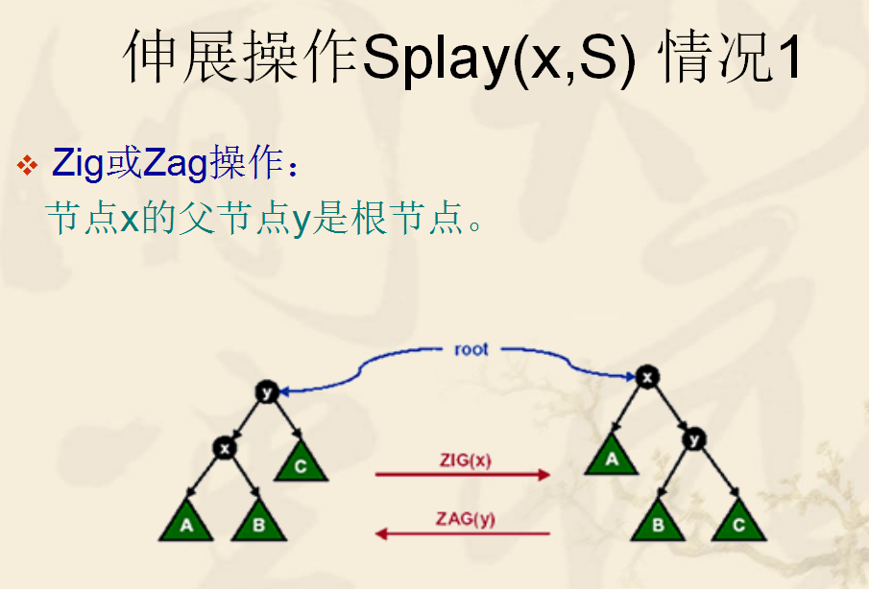

Slide 32
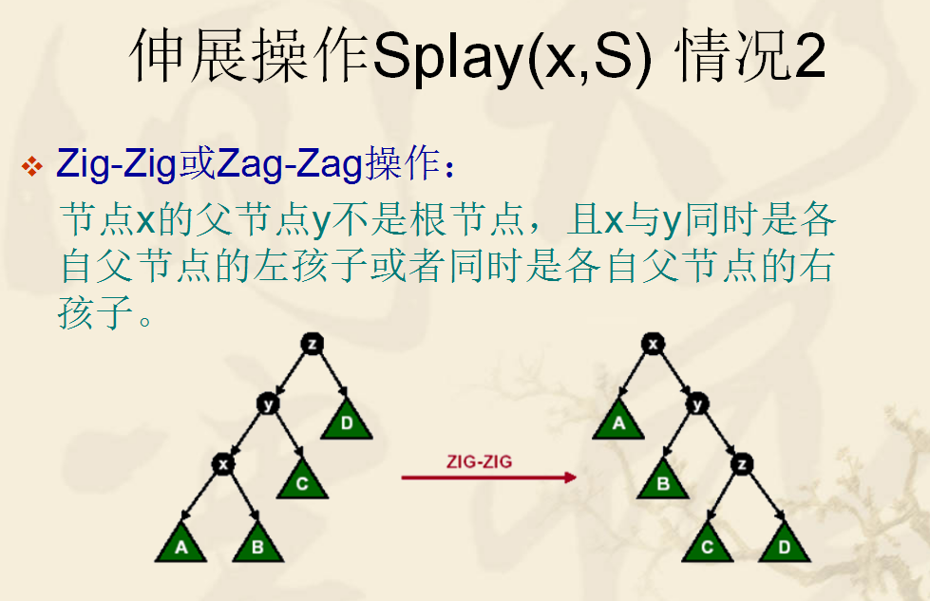

Slide 33
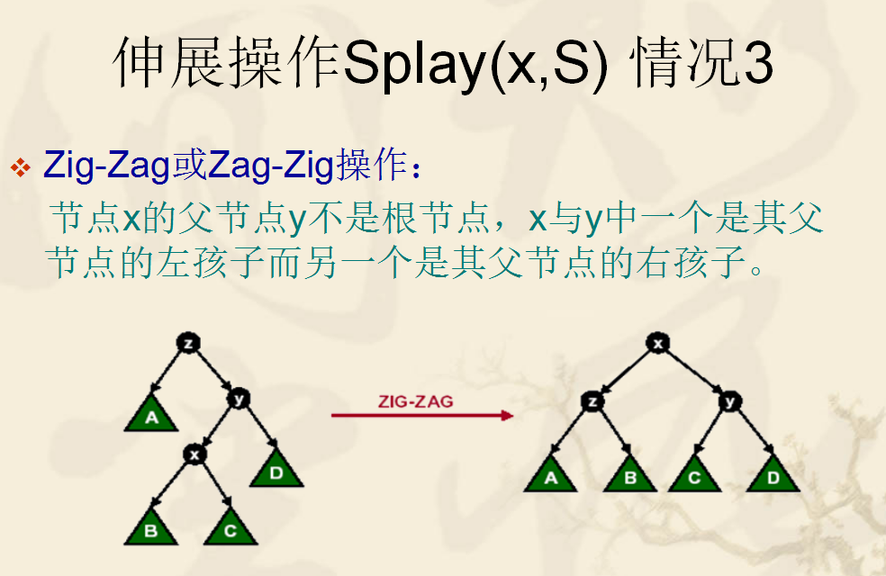

Slide 34
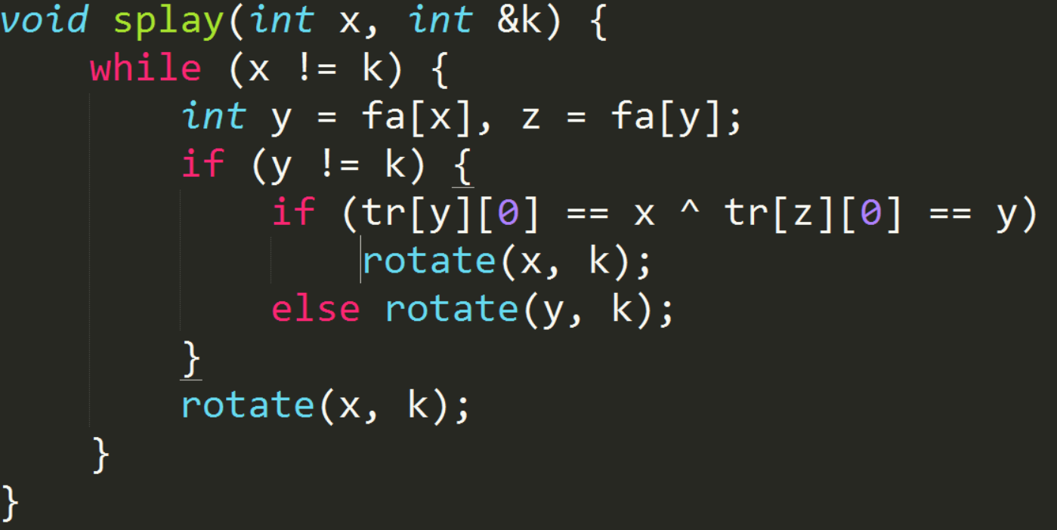

Slide 35
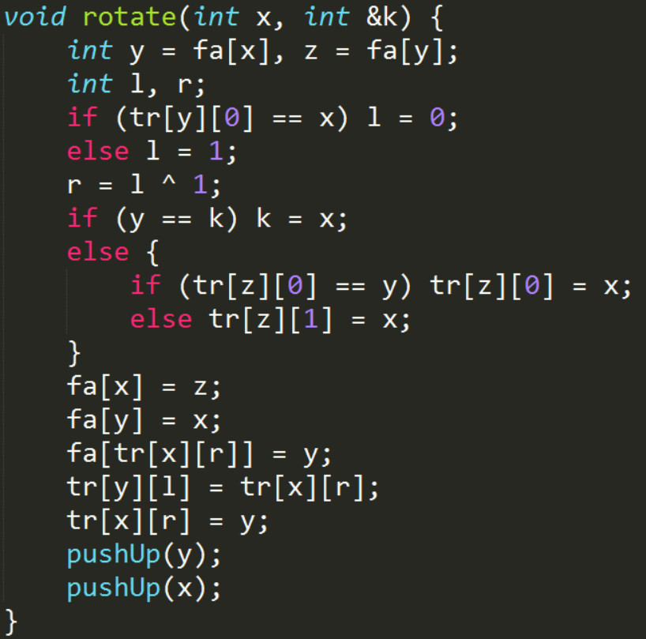

Slide 36
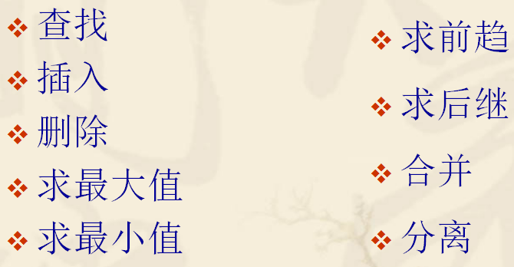
例题

Slide 37
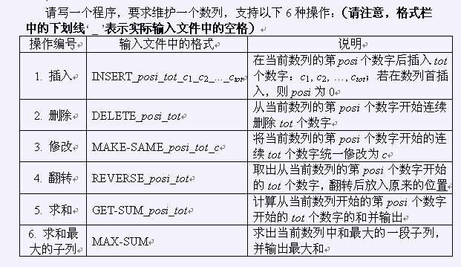
例题

